Slide 1
La politique anti-nataliste en Chine
-Mise en place de la politique
-Ses conséquences
-La Chine change son regard

Slide 2
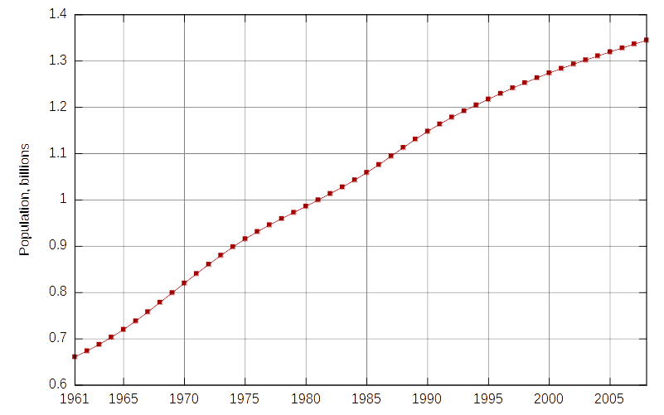
milliards

